Slide 1
Klasifikácia druhov jastrabov
Projekt z neurónových sietí
Študijný odbor: 9.2.9 Aplikovaná informatika
Študijný program: Aplikovaná informatika
Školiace pracovisko: Katedra informatiky
Predmet: Neurónové siete
Autor: Peter Gašpar
Rok: 2021

Slide 2
Postup riešenia práce
Analýza datasetu (namerané študenti a učitelia na Cornell College v Mount Vernon v Iowe)
Príprava dát
Vizualizácia údajov
Implementácia neurónovej siete
Výsledky a testovanie siete

Slide 3
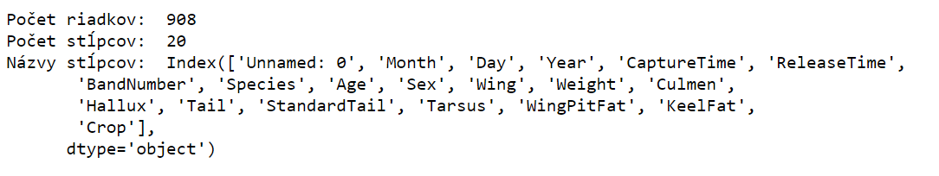
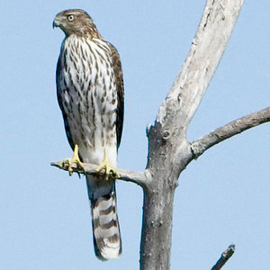

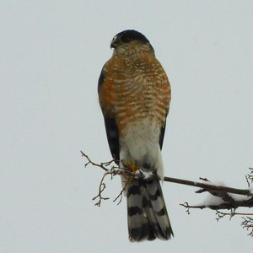
Analýza datasetu
Pôvodný dataset
19 stĺpcov
chýbajúce záznamy
nepoužitelné dáta
Druhy jastrabov
Jastrab čiapočkatý (Cooper’s hawk)
Jastrab hrdzavochvostý (Red-tailed hawk)
Jastrab čiarkový (Sharp-shinned hawk)

Slide 4
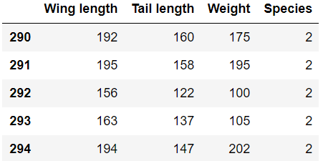
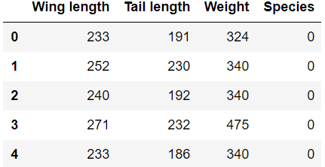
Príprava dát
Očistené dáta
odstránenie nepotrebných dát
nastavenie stĺpca “Species” na číselné hodnoty(0,1,2)
Redukcia a selekcia dát

Slide 5
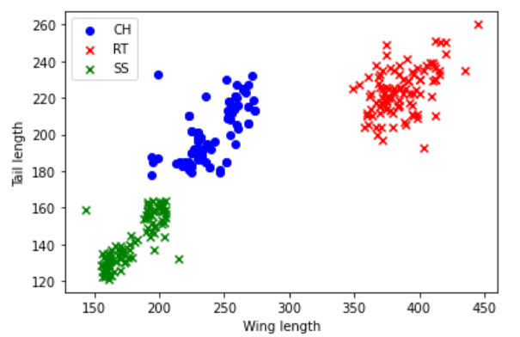
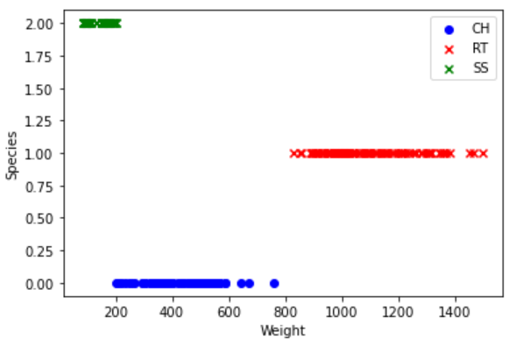
Vizualizácia údajov
Matplotlib.pyplot a metóda scatter
Grafy znázorňujúce závislosť tail a wing length a druh jastraba s váhou jastraba

Slide 6
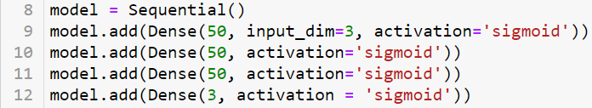
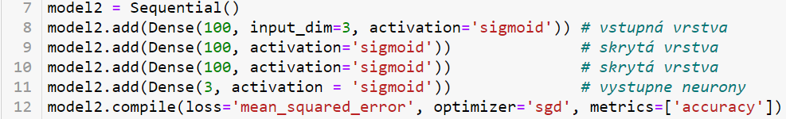
Implementácia neurónovej siete
Prvý a druhý model neurónovej siete
Rozdelenie dát na tréningovú a testovaciu množinu
Aktivačné funkcie
Kompilačné parametre
Tréninigové iterácie(epochs)

Slide 7
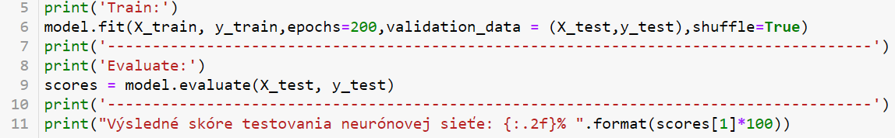
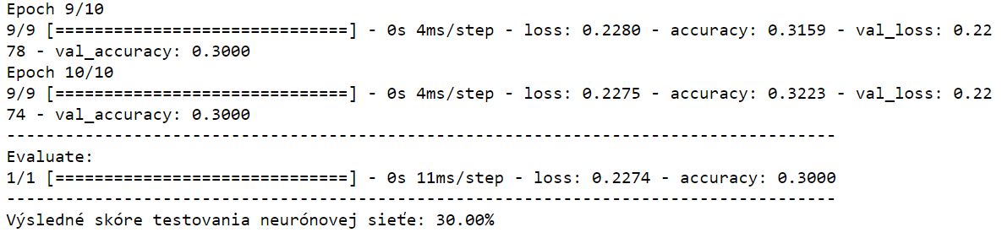
Implementácia neurónovej siete
Trénovanie a otestovanie siete

Slide 8
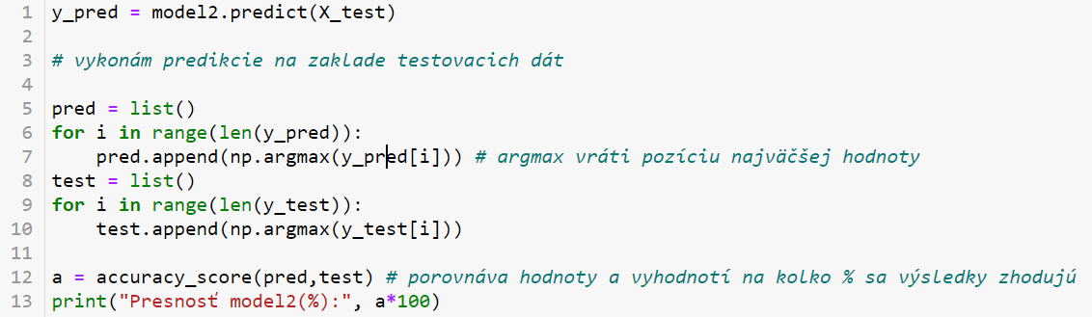
Implementácia neurónovej siete
Predikcia úspešnosti

Slide 9
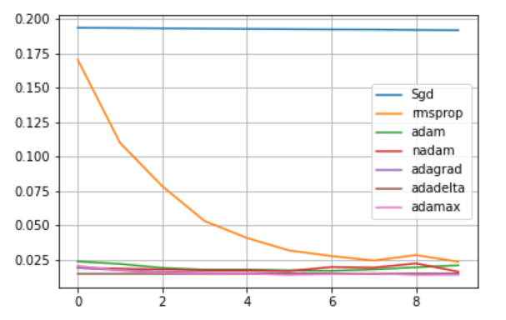
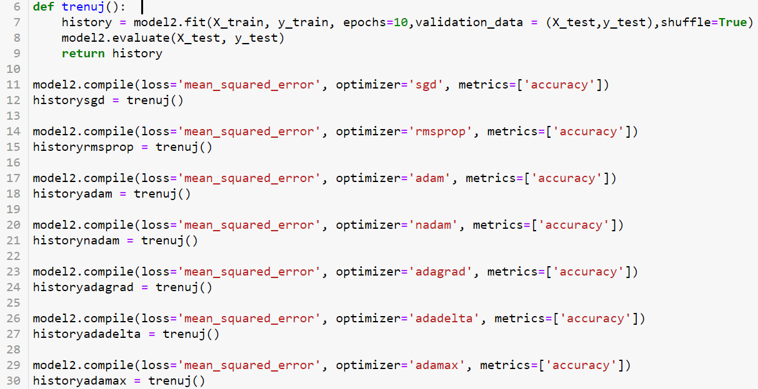
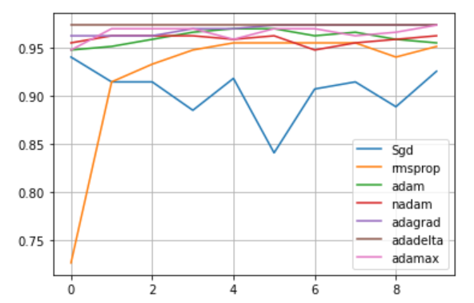
Implementácia neurónovej siete
Porovnanie optimizerov, accuracy a loss

Slide 10
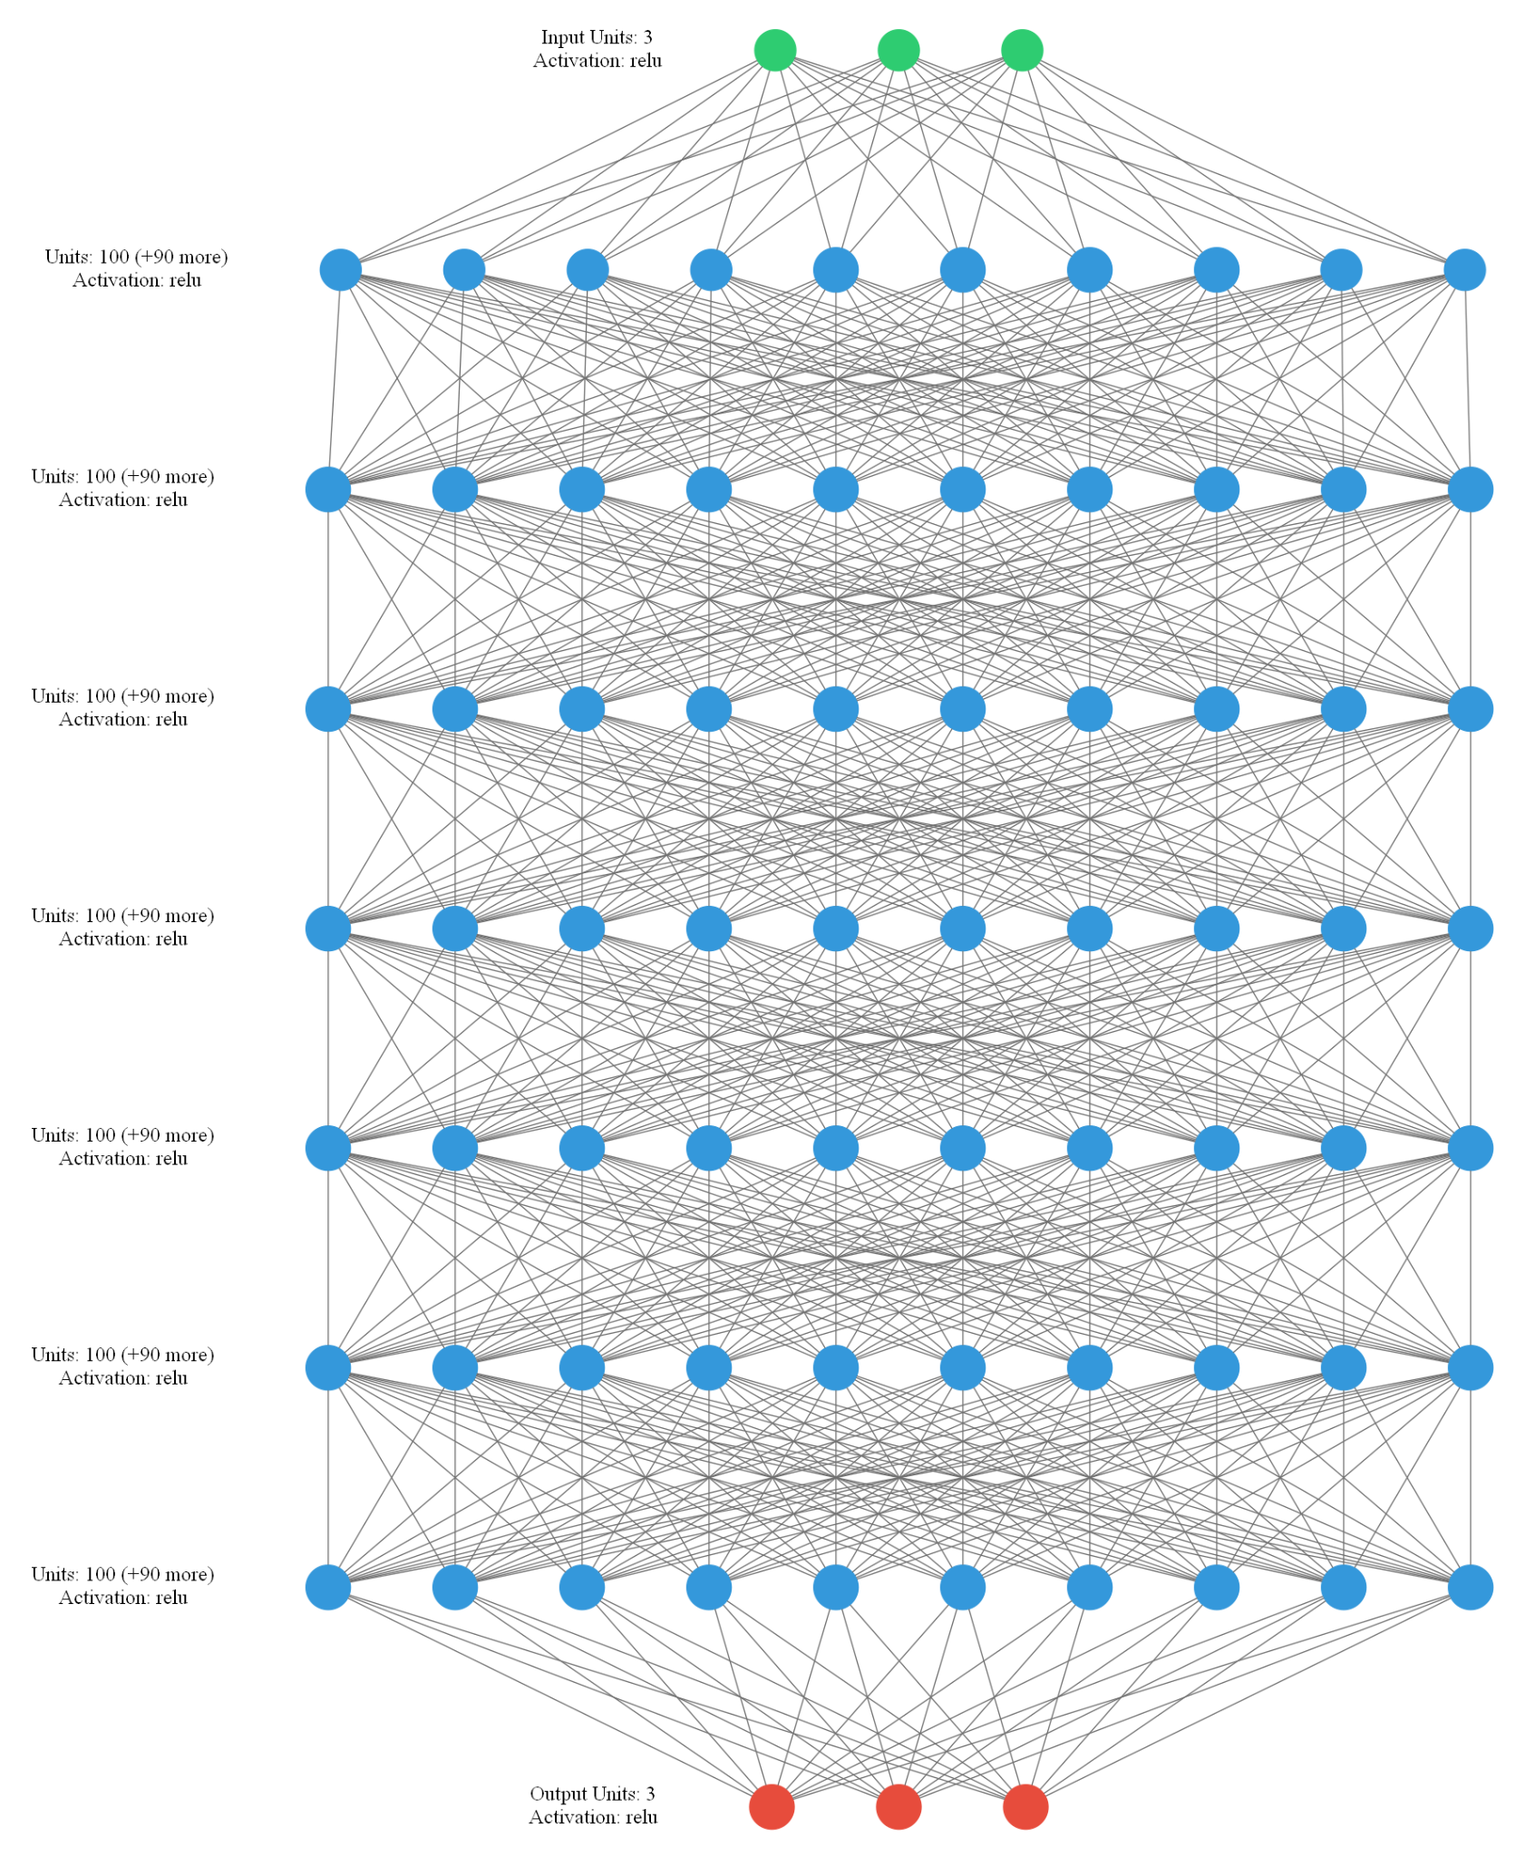
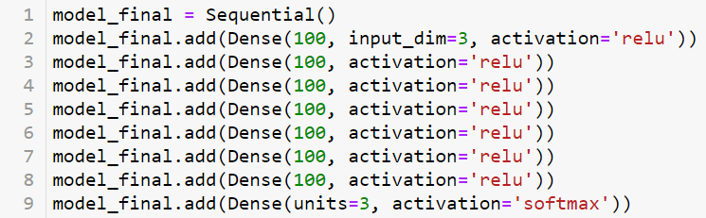
Implementácia neurónovej siete
Finálny model neurónovej siete

Slide 11
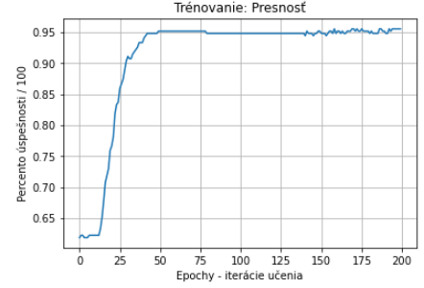
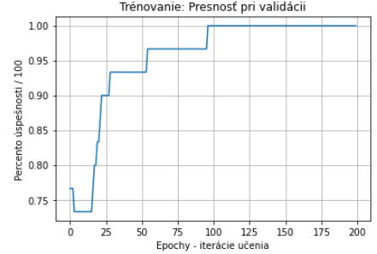
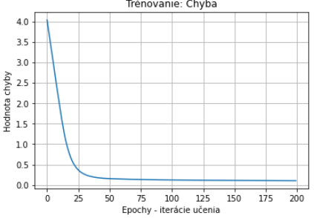
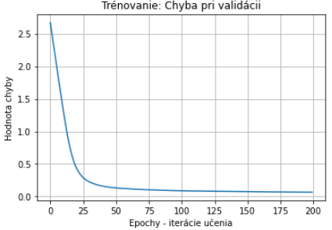
Výsledky a testovanie

Slide 12
Výsledky a testovanie
Záver
malý dataset, spoliehanie sa na train_test_split
model siete (počet vrstiev a neurónov)
vhodné aktivačné funkcie, loss funkciu a optimizer
zvýšenie počtu skrytých vrstiev má pozitívny dopad na konzistenciu siete
zvyšovanie počtu neurónov nemá takmer žiadny vplyv na výšku percenta úspešnosti

Slide 13
Ďakujem za pozornosť!

Slide 14
Zdroje
Data visualisation and hawks with ggplot2 • Megan Stodel
Keras: the Python deep learning API
https://vincentarelbundock.github.io/Rdatasets/csv/Stat2Data/Hawks.csv
https://stats.stackexchange.com/questions/181/how-to-choose-the-number-of-hidden-layers-and-nodes-in-a-feedforward-neural-netw
https://stackoverflow.com/questions/44843581/what-is-the-difference-between-model-fit-an-model-evaluate-in-keras?fbclid=IwAR1gqbhpcMsatOQANsdTOJu4MvmTWunKAoxwfl1qhIUOBybCPzwCow-hRzg

